Slide 1
Wannareadsome
Поисковик для покупки книг по лучшим ценам
Участники: Иванов Егор Глебович и Войтенко Иван Алексеевич
Руководитель: Мыцко Евгений Алексеевич

Slide 2
Актуальность

Slide 3

Активное развитие интернет технологий.
Люди, любящие читать, часто используют интернет для поиска книг.
Удобство пользования интернет поисковиком книг.

Slide 4
ЦЕЛЬ

Slide 5

Цель
Создание удобного веб-сайта, который способен помочь пользователю найти книгу и предоставить ее цену и сайт где она продается. При этом пользователю не надо долго лазить по интернету, ведь наш сайт оперативно предоставит все доступные варианты на одной странице и поможет найти подходящий.

Slide 6
задачи

Slide 7

Наличие удобного современного дизайна сайта;
Наличие обширной базы данных;
Возможность поиска книг по разным отличительным признакам (имя автора, издательство, название, жанр);
Возможность сравнивать одни и те же книги в разных интернет-магазинах по их цене или рейтингу покупателей;
Провести обзор технологий и фреймворков, которые мы можем использовать при создании сайта;
Определить целевую аудиторию и требования к разрабатываемой системе;
Разработать диаграмму вариантов использования;
Разработать эскизы веб-страниц;

Slide 8
Целевая аудитория сайта

Slide 9


К целевой аудитории нашего сайта мы относим всех читающих людей.
По данным опроса ВЦИОМ книги читают 53 процента россиян
Разрабатываемый нами сайт может быть полезен примерно каждом второму россиянину, который использует современные средства поиска информации.

Slide 10
Требования к разрабатываемой системе

Slide 11

Наличие удобного и современного дизайна сайта;
Наличие обширной базы данных;
Возможность поиска книг по различным отличительным признакам;
Возможность сравнивать одни и те же книги по цене.

Slide 12
ОБЗОР языков программирования

Slide 13

Обозреваемые языки программирования:
PHP Это скриптовый серверный язык
JavaScript Это «клиентский» скриптовый интерпретируемый браузером, язык программирования
CSS это язык таблиц стилей.
HTML Это язык гипертекстовой разметки документов для просмотра веб-страниц в браузере

Slide 14
выбор языка программирования

Slide 15

Мы решили использовать язык программирования JavaScript так как ни один современный браузер не обходится без поддержки JavaScript, а с использованием написанных на JavaScript плагинов и скриптов несложно разобраться. Так же сам JavaScript имеет полезные функциональные настройки и он может осуществлять взаимодействие с приложением даже через текстовые редакторы – Microsoft Office и Open Office.

Slide 16
ОБЗОР ФРЕЙМВОРКОВ

Slide 17

React Может использоваться для разработки одностраничных и мобильных приложений. Его цель — предоставить высокую скорость, простоту и масштабируемость.
Angular Эта среда разработки известна прежде всего потому, что она предоставляет разработчикам лучшие условия для объединения JavaScript с HTML и CSS.
Vue.js Vue — это JavaScript-фреймворк с открытым исходным кодом для создания креативного интерфейса.
Jquery Это кроссплатформенная библиотека JavaScript, предназначенная для упрощения HTML-скриптинга на стороне клиента.
Backbone.js Его можно использовать для создания одностраничного приложения.

Slide 18
выбор ФРЕЙМВОРКа

Slide 19

Мы решили остановиться на Angular, потому что
Это гибкая среда разработки, обладающая большим количеством библиотек
Также это стабильный фреймворк, при использовании которого обычно можно не беспокоиться за возникновение ошибок.
Angular имеет компонентную структуру

Slide 20
Эскиз сайта

Slide 21
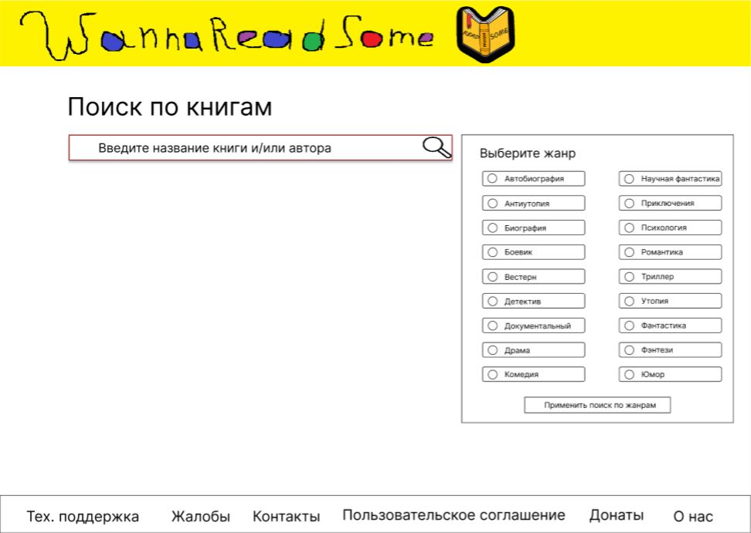
Главная страница

Slide 22
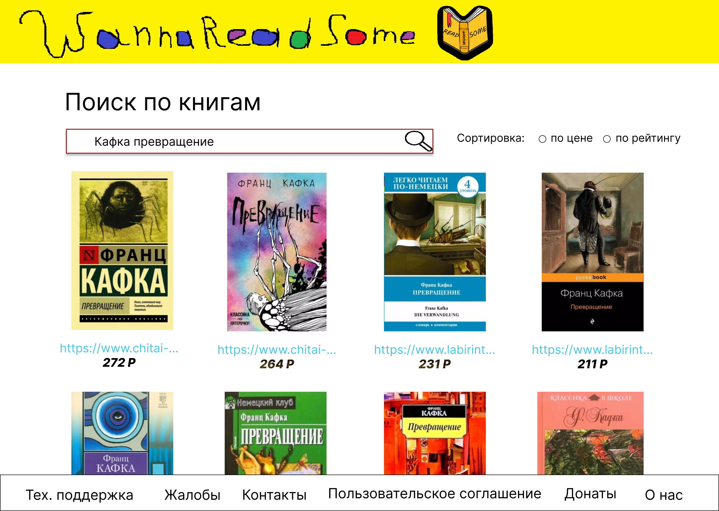
Пример поиска

Slide 23
Диаграмма вариантов использования

Slide 24
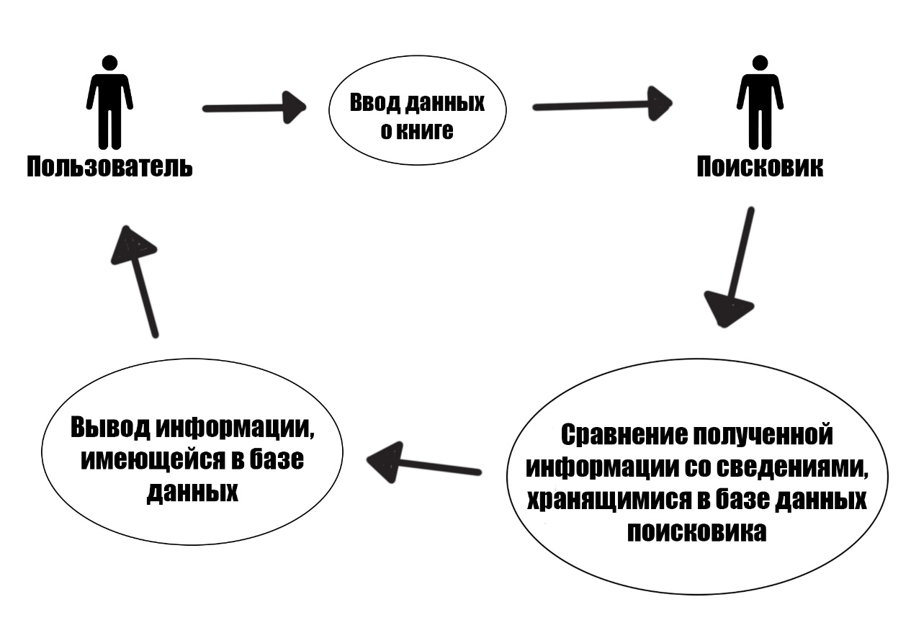

Slide 25
Вывод

Slide 26
За текущий семестр мы выполнили основную часть поставленных задач, в основном направленных на анализ и теоритическое знакомство с инструментами и ресурсами, которые мы собираемся использовать для создания полноценного сайта, но помимо этого, определив целевую аудиторию, цели, задачи и требования к проекту, а также составив начальный эскиз сайта и диаграмму вариантов его использования, мы смогли понять то, какой именно веб-сайт мы хотим создать.
В течение следующего семестра мы планируем реализовать следующие задачи:
составить UML-диаграммы: классов (если они есть), компонентов, последовательности, деятельности;
сверстать веб-страницы;
реализовать и протестировать front-end функции работы веб-сайта;
окончательно определить и доработать дизайн страниц сайта.

Slide 27
Источники
https://www.youtube.com/watch?v=MoD8KxpCYp4
https://tproger.ru/translations/web-frameworks-how-to-get-started/
https://drozd.red/glossary/framework/
https://vc.ru/dev/147263-populyarnye-freymvorki-javascript
https://secretmag.ru/enciklopediya/chto-takoe-freimvork-obyasnyaem-prostymi-slovami.htm
https://ru.wikipedia.org/wiki/Фреймворк
https://librebook.me/search/advanced
https://www.findbook.ru
https://www.livelib.ru
https://ru.m.wikipedia.org/wiki/Диаграмма_прецедентов
https://topseo.su/blog/development-of-article-sites/yazyki-dlya-sozdaniya-saytov/

